Slide 1
분산저장시스템을 이용한 차량 모니터링
Vehicle Monitoring Using Distributed Storage System
2015150043 김주호 한익주 교수님
2015154047 신동윤 정의훈 교수님
2015154050 이승해 한익주 교수님

Slide 2
1
Index
001/ 종합 설계 개요
002/ 시스템 수행 구성도
003/ 시스템 수행 시나리오
004/ 개발 환경 및 개발 방법
005/ 개발 현황
006/ 업무 분담
007/ 종합 설계 수행 일정
008/ 필요기술 및 참고문헌

Slide 3
1 지적사항
2
모바일부분 미구현 => 빨리 구현할 것 // 통합정보시스템 형태의 UI로 제작할것
-기존 R-studio 의 개발 한계성으로 인해 다른 방법을 사용할 예정이며 D3.js 와 HTML 의 개발을 통해 실시간성 그래프와 UI를 구축하고 이를 기반으로 모바일 구현또한 연동시켜 개발할 예정
할일에 대한 List-up필요
-실시간성 그래프
-다른 운전자와의 비교 그래프
-두대의 차량으로 시뮬레이션

Slide 4
1 종합 설계 개요(1/2)
3
연구 개발 배경
차량을 운전할 때 운전자마다 서로 다른 습관을 가지고 있고, 차마다 출력되는 연비가 다름
어떻게 운전을 해야 최대 연비가 출력될 수 있을까
어느 부품이 교체 시기가 되었는가
차량종류별로 차량에 대한 평균적인 정보를 제공
연구 개발 목표
차량의 데이터를 추출하여 하둡 분산저장 시스템(HDFS) 으로 저장
저장 받은 데이터를 SPARK , 맵리듀스, HIVE 를 통해 처리 및 정제
정제된 데이터는 R을 통해 데이터를 분석하고 분석 결과를 시각화 하여 어플리케이션으로 전송

Slide 5
1 종합 설계 개요(2/2)
4
연구 개발 효과
같은 종류 차량의 운전자 운전습관들을 분석하여 종류별 차량을 효율적으로 사용하는 방법 제공
차량에 대한 지식이 부족한 사람들에게 차량에 대한 정보 제공
속도 데이터를 바탕으로 운전 성향 및 상대적인 사고 위험도를 계산하고, 사고율을 예측
예측 결과를 바탕으로 효율적인 운전자 행동 분석 및 진단을 실현하는 목적 제공
타 운전자와의 연비를 비교하여 효율적인 연비 운전을 하게끔 정보 제공

Slide 6
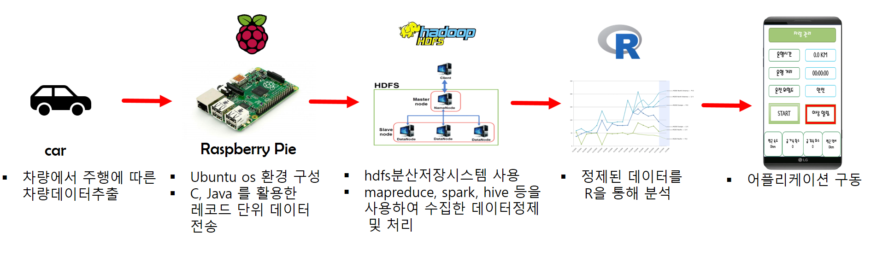
2 시스템 구성도
5

Slide 7
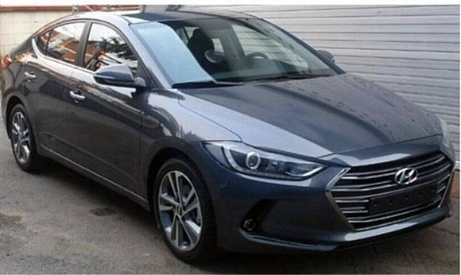

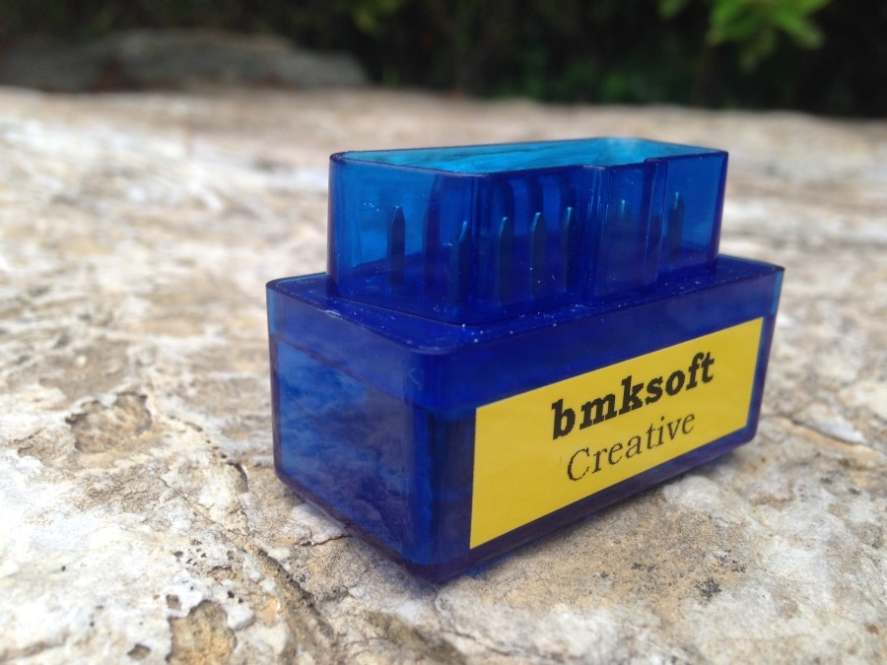
3 시스템 수행 시나리오
6
7

Slide 8
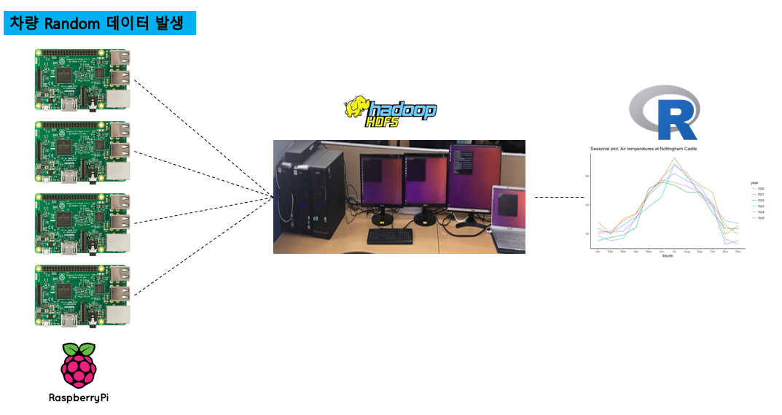
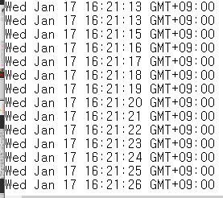
3 시스템 수행 시나리오
7
차량의 샘플 데이터를 기반으로 로그발생

Slide 9
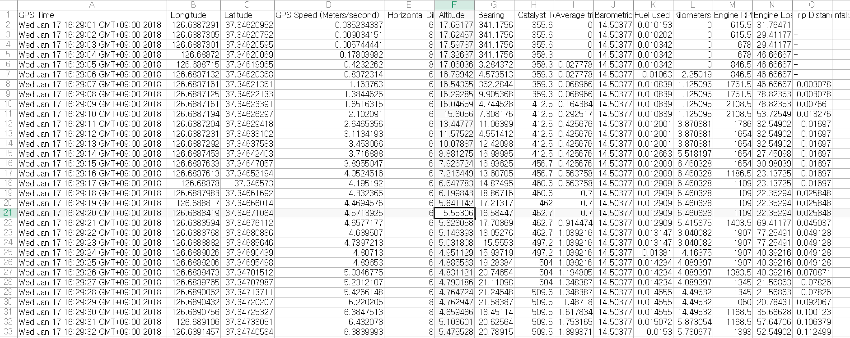


3 시스템 수행 시나리오
8
차량 연비 관련 데이터 (평균 속도, 주행 거리, 연료 소모량, RPM 등)
차량 부품 데이터 (차량 기울기, 촉매 온도, 연료 소모량, 흡기온도 등)
라즈베리파이에서 발생된 데이터를 HDFS 로 전송 후 필요한 데이터를 정제
( RPM, 타이어 공기압, 속도,브레이크가동 횟수 , 오일 온도, 차량 기울기 등 )

Slide 10
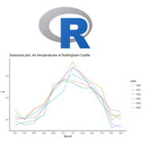
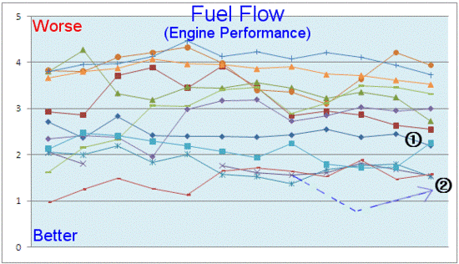
3 시스템 수행 시나리오
9
정제된 데이터를 R을 이용하여 분석 및 시각화
소모 부품에 관한 데이터는 분류 분석을 통한 분석 – K-NN 알고리즘
시간의 지남에 따른 분석이 필요한 경우에는 시계열 분석 – I 알고리즘
연비 결과에 따른 그룹을 생성을 위한 군집 분석 – K-means 알고리즘
사고 위험도 예측을 위한 연관성 분석 – Apriori 알고리즘

Slide 11
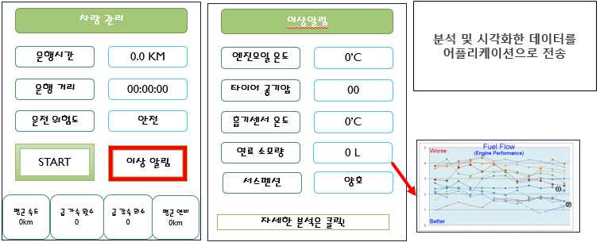
3 시스템 수행 시나리오
10

Slide 12
4 개발환경 및 개발 방법
11
 |  | 항목 | 적용내역
S/W 개발환경 | 개발 언어 | C, Java, Scala | 각 모듈에 맞는 언어 사용
 | Raspberry Pi | Ubuntu Mate | 라즈베리 파이 OS
 | Cluster PC | Ubuntu 16.04.1 | 분산 저장 시스템 구축을 위한 OS
 | 처리기술 및 도구 | Apache Flume | Device간 실시간 로그 수집
 |  | Apache Spark 2.1.0 | 실시간 스트리밍 처리
 |  | Apache Hive, MapReduce | 데이터 정제
 | 처리 환경 | Hadoop 2.7.5 | HDFS
 | 분석 및 시각화 도구 | R 3.4.1 | 데이터의 분석 및 시각화
H/W 구성장비 | 디바이스 | Raspberry pi | 차량 데이터 로그 발생 장치
 | 센서 | OBD-2 | 차량 데이터 추출
 | 통신 | WIFI,유선 LAN
Notes:
개발언어
C , JAVA , R , Python
요구에 따라 적절한 개발 언어 사용

Slide 13
5 개발 현황
12
개발 완료한 기능
-flume을 사용한 입력데이터와 저장 장치간의 통신
-pig와 Hive를 이용한 데이터처리
-R을 이용하여 데이터를 분석한 결과를 시각화
-수집,저장,처리,분석기술의 자동화
개발할 기능
-웹을 연동한 모바일 어플리케이션 구현
-spark를 이용한 실시간처리
-처리한 데이터와 R의 연동
개발에서 제외할 기능
-없음

Slide 14
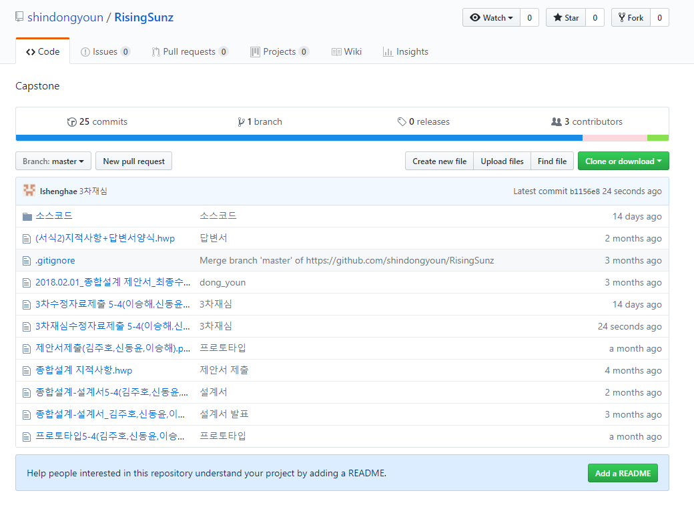
5 GIT HUB
13
김주호 : juho1109@gmail.com
신동윤 : dyshin1027@gmail.com
이승해 : as3751@naver.com
https://github.com/shindongyoun/RisingSunz

Slide 15
6 역할 분담
14
역할 분담
김주호 | 자료조사 하둡 분산저장 시스템 구성 및 데이터 처리 데이터 정제 프로그래밍 라즈베리파이 데이터 생성 어플리케이션 제작
신동윤 | 자료조사 추출해야 할 데이터 결정 R 프로그래밍을 통한 데이터 분석 및 시각화 ppt제작
이승해 | 자료조사 샘플 데이터 추출 하둡 분산저장 시스템 구성 및 데이터 처리 라즈베리 파이 데이터 생성 어플리케이션 제작

Slide 16
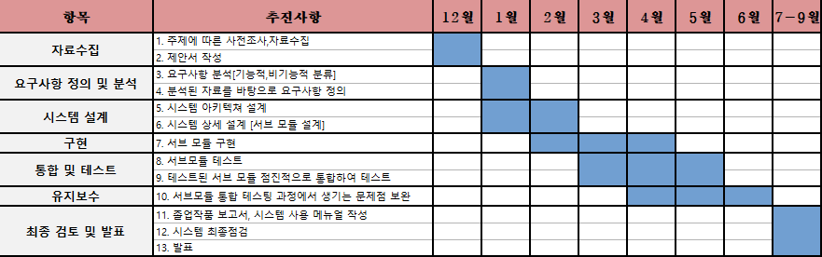
7 종합 설계 수행 일정
15

Slide 17
8 참고자료
16
환경부 경제운전지표 http://www.eco-drive.or.kr/images/e-book4.pdf
아파치 스파크 입문 http://www.hanbit.co.kr/store/books/look.php?p_code=B3640024966
R을 이용한 데이터 처리&분석 http://ocshop.co.kr/goods/goods_view.php?goodsNo=1000023514&inflow=naver&NaPm=ct%3Djdx4gxzc%7Cci%3D4d851b88f3e3d82967aa0a9943bdaf287dde46c9%7Ctr%3Dslsl%7Csn%3D580099%7Chk%3D2fae97428a9ae4ae9f23e756dad2fdeb184776df
Flume구조

Slide 18
17
Thank you

